Slide 1



Full-Stack yo’nalishi
TAKRORLASH
uzbekcoders.uz
community.uzbekcoders.uz

Slide 2



Quyidagilarni ko’rib chiqamiz:

Slide 3


Slide 4
BLOCK elementlar
<p> — paragraf. (paragraph)
<ul> va <ol> — tartibsiz va tartibli ro’yxatlar.(unordered & ordered list)
<li> — ro’yxat elementi. (list item)
<h1> dan <h6> gacha — sarlavhalar. (header)
<div> - sahifaning mantiqiy bo’linmasi. (division)

Slide 5
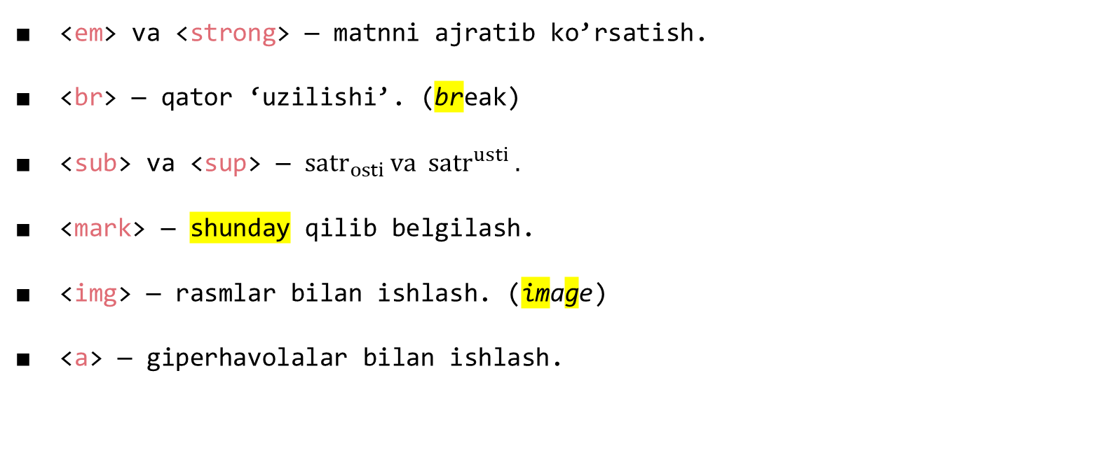
INLINE elementlar
<em> va <strong> — matnni ajratib ko’rsatish.
<br> — qator ‘uzilishi’. (break)
<sub> va <sup> — ${satr}_{osti} va { satr}^{usti} .$
<mark> — shunday qilib belgilash.
<img> — rasmlar bilan ishlash. (image)
<a> — giperhavolalar bilan ishlash.

Slide 6
Rasmlar bilan ishlash — <img>
Umumiy ko’rinish quyidagicha:
<img src="rasmgacha bo'lgan manzil" alt="rasm haqida ma'lumot“>
Bu yerda:
src — rasm manzili ko’rsatilishi kerak bo’lgan atribut.
alt — agar rasm yuklash vaqtida xatolik yuzaga kelsa, ko’rsatiladigan matn.
Rasmimizni ikki xil usul orqali joylashtirishimiz mumkin:
Mutloq URL manzili (1)
Nisbiy URL manzili (2)
src atributiga e’tibor bering:
(1) <img src="http://placebear.com/800/600" alt="Ayiq">
(2) <img src=“bear.jpg" alt="Ayiq">
(2) holatda "bear.jpg“ rasmi .html faylimiz bilan bir joyda saqlanishi kerak.

Slide 7
Giperhavolalar bilan ishlash — <a>
Umumiy ko’rinish quyidagicha:
<a href="URL manzil">Url manzil uchun qisqa nom</a>
<a href="https://uzbekcoders.uz">Ushbu havola orqali OMUC saytiga o'ting</a>
Tepadagi giperhavolamiz quyidagicha ko’rinadi:
Ushbu havola orqali OMUC saytiga o'ting
Rasm va giperhavolani birlashtiradigan bo’lsak:
<a href="https://uzbekcoders.uz"><img src="shorturl.at/szV19" alt=“logo"></a>

Slide 8


Slide 9
CSS sintaksis
Umumiy ko’rinish:
selektor {
xossa : qiymat;
}
Bizga kerakli bo’lgan selektor tanladi.
Har bir ifoda { } qavslar orasiga yoziladi.
Xossa va qiymat : orqali ajratiladi.
Ifoda ; orqali tugatiladi.

Slide 10
CSS selektorlar
Selektor — qaysi HTML elementiga CSS qoidasi amlga oshirilishini belgilaydi.
Umuman olganda selektorlarni uchga bo’lsa bo’ladi:
Tip selektori
Sinf selektori
ID selektori
Keyingi slaylarda birma-bir ko’rib chiqamiz.

Slide 11
Tip selektori
Tip selektori css qoidasini barcha HTML elemntlarida amalga oshiradi.
Masalan barcha h1 teglari uchun:
h1 {
color: aqua;
}
Yoki barcha p teglari uchun:
p {
font-style: italic;
}

Slide 12
Sinf (class) selektori
Sinf selektori class atributiga ega bo’lgan elementlar uchun css qoidasini amalga oshiradi.
Masalan:
<div class='box’></div> => HTML
.box { => box uchun CSS qoidasi
width: 25%;
}

Slide 13
ID selektori
ID selektori id atributiga ega bo’lgan elementlar uchun css qoidasini amalga oshiradi.
Masalan:
<p id='test'>id selektori</p>
#test {
font-weight: bold;
}

Slide 14
CSS ni HTML ga ulash
HTML kodimizni css kodga ulashning uch xil yo’li bor:
<style></style> tegi orqali. (internal)
HTML elementining style="" atributi orqali. (inline)
<link> tegi orqali. (external)
Birinchi yo’l:
HTML kodimizning <head> tegida <style></style> tegi ichiga css kodimizni yozamiz.
<head>
<style>
p{color:blue;}
</style>
</head>

Slide 15
Ikkinchi yo’l:
<p style="border: solid 2px">Inline styling</p>
Uchinchi yo’l:
<link href="style.css" rel="stylesheet">
E’tibor bering: style.css fayli .html fayli bilan bitta joyda bo’lishi kerak va bu tegni <head> ga joylashtiramiz.
style.css fayli:
div { padding: 0px; }
.html fayli:
<head>
<link href="style.css" rel="stylesheet">
</head>
<body>
<div>
BOX
</div>
</body>

Slide 16
Ranglar bilan ishlash
CSS da ko’pincha 3 xil yo’l bilan ranglar belgilanadi:
.white {
color: #ffffff
}
.pink {
color: rgb(100%, 80%, 80%);
}
.aqua {
color: aqua;
}

Slide 17


Slide 18
Python da o’zgaruvchilar
Umuman hamma dasturlash tillarida o’zgaruvchilar kodning takrorlanishing oldini olish uchun ishlatiladi.
Python dinamik til bo’lgani uchun o’zgaruvchining tipi ko’rsatilishi kerak emas. (C++ ga o’xshab, masalan.)
Juda oddiy misol:
greeting = "Hello" | #o’zgaruvchisiz
print(greeting, "Anvar") | print("Hello", "Anvar")
print(greeting, "Akbar") | print("Hello", "Akbar")
print(greeting, "Akmal") | print("Hello", "Akmal")

Slide 19
Pythoda shart instruksiyasi (if-else)
Pythonda if-else ma’lum bir shartni tekshirish uchun ishlatiladi.
Masalan:
age = 17
if age > 18:
print("Sizning yoshingiz 18 dan kichkina!")
else:
print("Sizning yoshingiz 18 dan katta!")

Slide 20
Pythoda shart instruksiyasi (if-elif-else)
Masalan:
number = float(input()) #1
if number > 0:
print("Kiritilgan son 0 dan katta")
elif number == 0:
print("Kiritilgan son 0 ga teng")
else:
print("Minus son kiritdingiz")

Slide 21
Pythonda sikllar (for)
Debugger misolida PyCharmda:
number_list = [23, 556, 767, 50,334] for number in number_list:
if number % 2 == 0:
print("juft son")
else:
print("toq son")

Slide 22
range() - generatori
1 dan 10 gacha bo’lgan sonlarning kvadrati:
for number in range(1, 10):
print(number*number)
1 dan 100 gacha bo’lgan oraliqda faqat juft sonlar:
for number in range(1, 100, 2):
print(number)

Slide 23
Pythonda sikllar (while)
10 gacha bo’lgan sonlarnig yig’indisi:
limit = 10
sumOfNumbers = 0
counter = 1
while counter <= limit:
sumOfNumbers = sumOfNumbers + counter
counter = counter+1
print("The sum is: ", sumOfNumbers)

Slide 24
Pythonda satrlar (str)
Pythonda satrlar o’zgarmas ma’lumot turi hisoblanadi.
Satrlar “” literali orqali yaratiladi.
Satrlarda indekslash va boshqa bir qancha amallar bilan ishlash mumkin.
Masalan:
name = "Jamshid"
name = 'Jamshid'
greetingName = "Mening ismim 'Jamshid'!"

Slide 25
Satrlarni idekslash va slicing
WORD = “WAKE UP!“
#IDE orqali tekshiramiz
WORD = WORD[1:5] #
WORD = WORD[2:]
WORD = WORD[:2]
WORD = WORD[:]
WORD = WORD[::2]
WORD = WORD[5:1:-2]
WORD = WORD[::-1]

Slide 26
Satrlarda metodlar (terminalda)
Satrlar ustida bajariladigan metodlar juda ko’p. Ularning bir qismi va asosaiylari quyidagilar:
>>> "UzBeKcOdErS".lower()
'uzbekcoders'
>>> "UzBeKcOdErS".upper()
‘UZBEKCODERS'
>>> "This will split all words into a list".split()
['This', 'will', 'split', 'all', 'words', 'into', 'a', 'list']
>>> ' '.join(['This', 'will', 'join', 'all', 'words', 'into', 'a', 'string'])
'This will join all words into a string'
>>> 'Happy New Year'.find('ew')
7
>>> 'Happy New Year'.replace('Happy','Brilliant')
'Brilliant New Year'

Slide 27
Python da ro’yxatlar
Python ro’yxatlar o’zgaruvchan ma’lumot turi hisoblanadi.
Ro’yxat [] literali yoki list() funksiyasi orqali yaratiladi.
Ro’yxatlar ham indekslash, slicing va juda ko’p metodlarga ega.
Masalan:
number = 100
myList = ["satr", 12, ["boshqa bir ro'yxat", 13], number]
anotherList = list((1, "Qodir", "va hokazo"))

Slide 28
Ro’yxatlarni indekslash
# IDE orqali tekshiramiz
my_list = ['p', 'r', 'o', 'b', 'e']
print(my_list[0])
print(my_list[2])
print(my_list[4])
n_list = ["Happy", [2, 0, 1, 5]]
print(n_list[0][1])
print(n_list[1][3])

Slide 29
Ro’yxatlarda slicing
# satrlar bilan juda o’xshash, ide orqali javoblarni ko’ramiz
my_list = ['u','z','b','e','k','c','o','d','e', 'r', 's']
print(my_list[2:5])
print(my_list[:-5])
print(my_list[5:])
print(my_list[:])

Slide 30
Ro’yxat metodlari
IDE da tanishamiz ;)

Slide 31
Python da funksiyalar
Python da funksiyalar def kalit so’zi orqali yaratiladi.
Ularning asosiy vazifasi — takrorlanayotgan kodni oldini olish hisoblanadi.
Umumiy ko’rinish:
def function_name(parametrs):
"""funksiya haqida ma'lumot"""
#kod bloki

Slide 32
Python funskiyalar(misollar)
def greet(name):
print("Salom, " + name + ". Hayrli tong!")
def absolute_value(num):
if num >= 0:
return num
else:
return -num

Slide 33
Masalalar
1dan 2000 gacha bo’lgan oraliqda polindrom sonlarni toping.
Palindrom sonlar — 101, 202, 9009 ya’ni ikkita tomondan ham bir xil o’qiladi.
2. 1 dan 1000 gacha bo’lgan orqalida 3 ga va 5 ga bo’linadigan sonlarning yig’indisini toping.
3. N gacha bo’lgan sonlarning faktorialini toping.
4. N ta fibonachchi raqamlarini list orqali ko’rsating.
Fibonacchi sonlar — 3,5,8,13,21,34... Ya’ni oxirgi ikkita son qo’shilmasi keying sonni beradi.

